Slide 1
MHW3
Alberto Provenzano
1000001826
26/04/2022

Slide 2
Descrizione del progetto
In questo mhw3 ho modificato il sito del mhw2 integrando 2 API: una con autenticazione OAuth2 che permette di cercare delle organizzazioni per il benessere degli animali nelle città statunitensi, l’altra, senza alcun tipo di autenticazione, invece permette di generare casualmente 7 animali dello zoo ai quali sono associate anche altre informazioni.

Slide 3
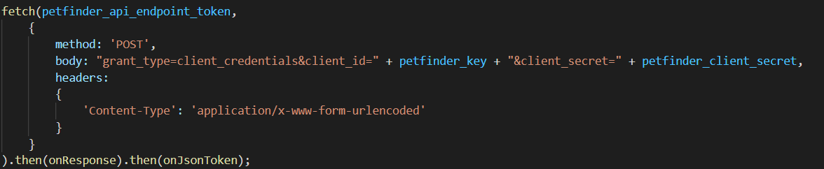
API con autenticazione OAuth2 Petfinder richiesta del token
Richiesta token:
L’ API di Petfinder utilizza un protocollo di autenticazione OAuth2, quindi è necessario richiedere il token per poter effettuare le richieste.
Per richiedere il token come specificato nella documentazione dell’ API di Petfinder ho utilizzato un metodo HTTP POST nel fetch passando:
L’endpoint relativo alla richiesta del token, contenuto nella variabile globale petfinder_api_token.
Un body dove ho inserito la api_key e il client_secret , ottenuti a seguito della registrazione al sito , contenuti rispettivamente nelle variabili globali petfinder_key e petfinder_client_secret.
L’headers relativo alla richiesta post.

Slide 4

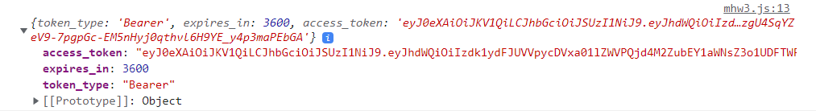

API con autenticazione OAuth2 Petfinder richiesta del token
Risposta alla richiesta del token:
Secondo la documentazione dell’API:
token_type: ‘Bearer’ indica che il server non si aspetta altre identificazioni insieme al token; è sufficiente da solo.
Nella funzione onJsonToken assegno alla variabile globale petfinder_token il campo access_token del oggetto json che corrisponde al token che dovrò utilizzare per effettuare le richieste.

Slide 5

API con autenticazione OAuth2 Petfinder descrizione
L’API di Petfinder permette di accedere al database di Petfinder che contiene centinaia di migliaia di animali pronti per essere adottati e oltre diecimila organizzazioni per il benessere degli animali.
Le funzionalità dell’API che ho sfruttato riguardano in particolare quelle relative alle organizzazioni per il benessere degli animali.
Nel mio sito l’utente può interagire con le funzionalità offerte da tale API mediante una barra di ricerca (Un elemento form con un elemento input sul quale ho inserito un eventListener che chiama la funzione per effettuare la richiesta):

Slide 6
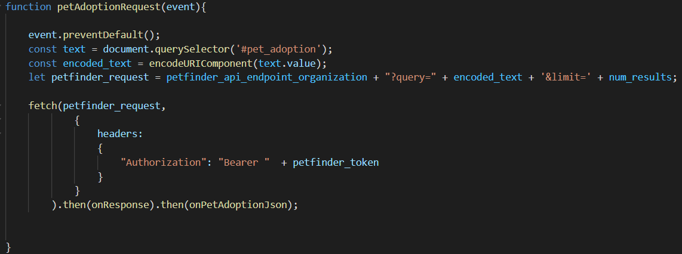
API con autenticazione OAuth2 Petfinder funzione di richiesta
La variabile encoded_text contiene il parametro di ricerca fornito dall’utente , la funzione encodeURIComponent ha il compito di codificare gli spazi nella stringa che viene passata.
La variabile petfinder_request viene inizializzata con l’endpoint relativo alle organizzazioni, che viene fornito nella documentazione dell’API di Petfinder e che è contenuto nella variabile globale petfinder_api_endpoint_organization, quest’ultimo viene concatenato al parametro di ricerca inserito e al massimo numero di risultati da ritornare.
Il parametro query serve per effettuare la ricerca sulla base del nome, della città e dello stato.
Il parametro limit indica il numero di risultati che dovranno essere restituiti nell’ oggetto json.
La richiesta viene effettuata tramite un fetch con metodo HTTP GET nel quale passo la variabile petfinder_request e un headers nel quale fornisco il token.

Slide 7
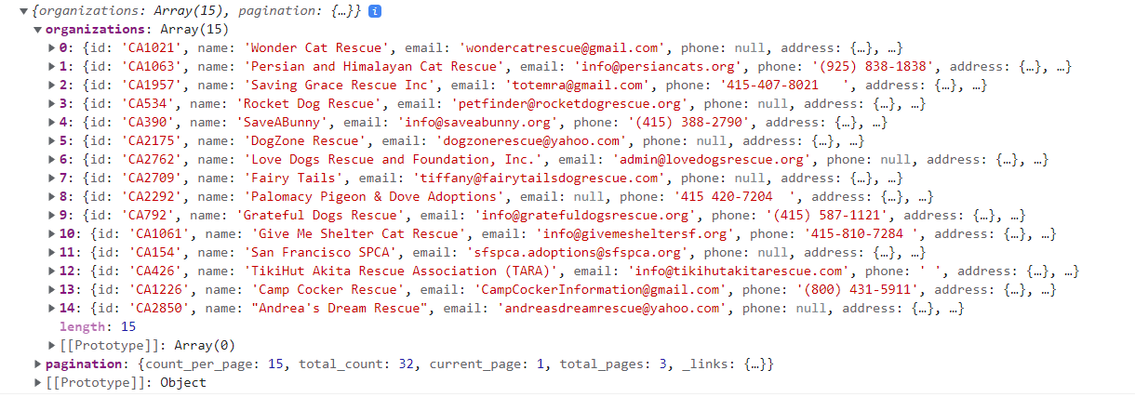
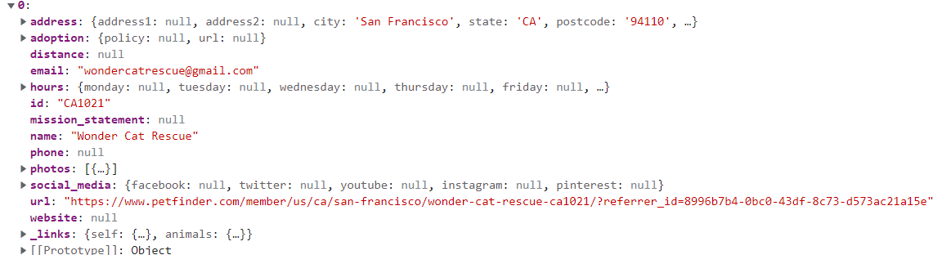
API con autenticazione OAuth2 Petfinder risposta alla richiesta
Risposta alla richiesta precedente:
Contenuto di ogni risultato:

Slide 8
API con autenticazione OAuth2 Petfinder campi del json della risposta alla richiesta utilizzati
Dei risultati che sono stati restituiti ho utilizzato i seguenti campi:
organizations → E’ un array che contiene le organizzazioni di adozioni che sono state restituite sulla base del parametro di ricerca passato dall’utente.
I seguenti campi si trovano all’interno di ogni elemento di organizations:
address.city → E’ il campo che contiene la città in cui si trova l’organizzazione.
email → E’ il campo che contiene l’email dell’organizzazione.
website → E’ il campo che contiene il sito web dell’organizzazione.
photos → E’ un array che contiene una foto relativa all’organizzazione nei formati small, medium, full e large.
Nel caso in cui un organizzazione non avesse un valore per uno o più campi il valore contenuto in essi è null.

Slide 9
API con autenticazione OAuth2 Petfinder descrizione del comportamento della funzione che gestisce la risposta
Dopo la richiesta viene chiamata la funzione onPetAdoptionJson il compito di tale funzione è quello di restituire, fino a un massimo di 15 risultati, le organizzazioni per il benessere degli animali che si trovano in una data città fornita dall’utente nella barra di ricerca.
Ogni risultato comprende:
Il nome dell’organizzazione
L’immagine dell’organizzazione in formato medio.
La città nella quale si trova l’organizzazione
L’email dell’organizzazione
Il sito web dell’organizzazione

Slide 10
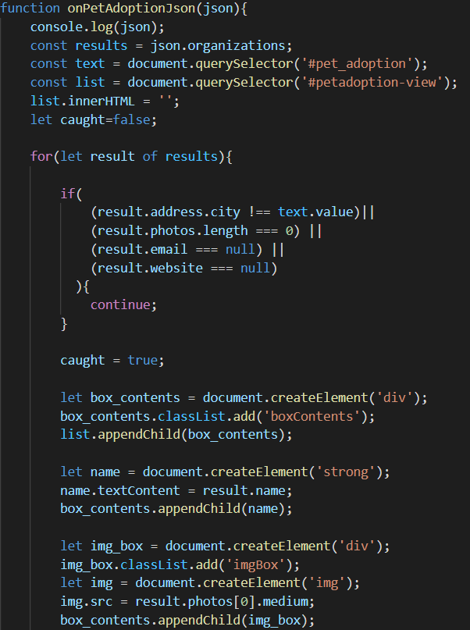
API con autenticazione OAuth2 Petfinder funzione che gestisce la risposta
Nella variabile results inserisco l’array di organizzazioni ovvero organizations.
Tramite un ciclo for accedo al singolo elemento di organizations .
Dato che la richiesta restituisce i risultati sulla base del nome, della città e dello stato, nell if all’inizio del for filtro i risultati andando a gestire solamente quelli che hanno la stessa città inserita dall’utente, inoltre filtro anche i risultati gestendo solamente le organizzazioni che hanno: foto, email e sito web.
Per gestire i risultati vado a creare dinamicamente gli elementi di ciascuna organizzazione da far visualizzare nella parte sinistra della viewport:
Con result.name accedo al campo name di organizations e ottengo l’informazione relativa al nome dell’organizzazione corrente.
Con result.photos[0].medium accedo al campo medium del primo elemento dell’array photos di organizations, in questo modo ottengo l’immagine in formato medio dell’organizzazione corrente.

Slide 11
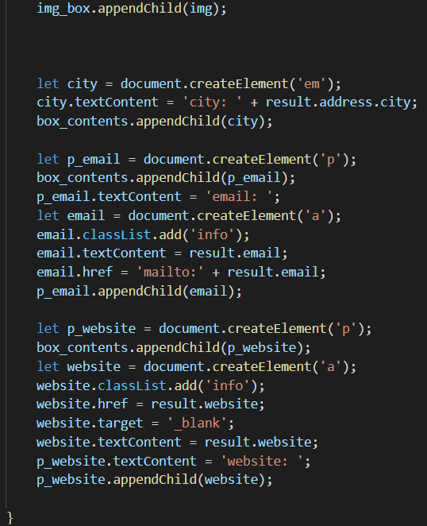
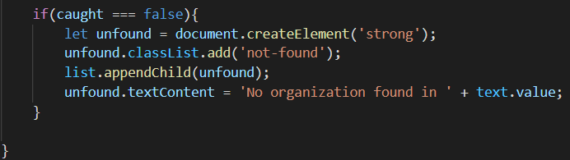
API con autenticazione OAuth2 Petfinder funzione che gestisce la risposta
Con result.address.city accedo al campo city contenuto all’interno del campo address di organizations, che contiene l’informazione relativa alla città dell’organizzazione corrente.
Con result.email accedo al campo email di organizations che contiene l’indirizzo email dell’organizzazione corrente.
Con result.website accedo al campo website di organizations, che contiene l’indirizzo del sito web dell’organizzazione corrente.
Nell if dopo la fine del for sfrutto la variabile boolena caught, che avevo creato
e inizializzato a false all’esterno del ciclo for, ponendola uguale a true non appena viene trovato un risultato da poter gestire e che quindi avesse le caratteristiche imposte dall if all’interno del for con cui ho filtrato le organizzazioni.
Se caught è false significa che non sono stati trovati dei risultati validi nella città inserita dall’utente e quindi verrà restituita la stringa
‘No organization found in ’ + text.value (ossia la città fornita dall’utente).

Slide 12
API senza autenticazione zoo Animal descrizione
La funzione di questa API è quella di restituire casualmente un numero di animali dello zoo che va da un minimo di 1 a un massimo di 10, con varie informazioni su questi ultimi.
Nel mio sito l’utente può interagire con le funzionalità offerte da tale API mediante un bottone (sul quale ho inserito un eventListener che richiama la funzione che effettuerà la richiesta):

Slide 13
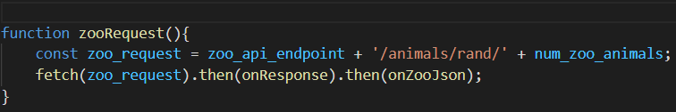
API senza autenticazione zoo Animal formato richiesta
Questa API non utilizza alcun tipo di autenticazione, pertanto è possibile effettuare direttamente la richiesta.
La variabile zoo_request viene inizializzata concatenando l’endpoint di zoo Animals, contenuto nella variabile globale zoo_api_endpoint, con /animals/rand e il numero di oggetti json da generare:
Dove:
→ /animals/rand serve per effettuare una richiesta HTTP GET
che restituisce un singolo oggetto json relativo ad un animale dello zoo generato casualmente.
→ num_zoo_animals indica il numero di risultati da generare.

Slide 14
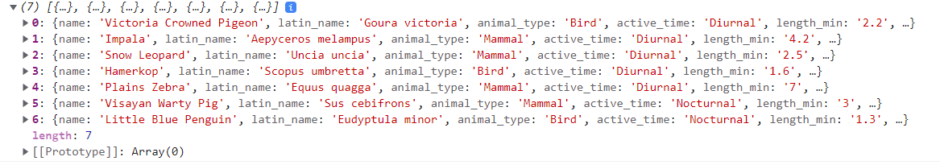
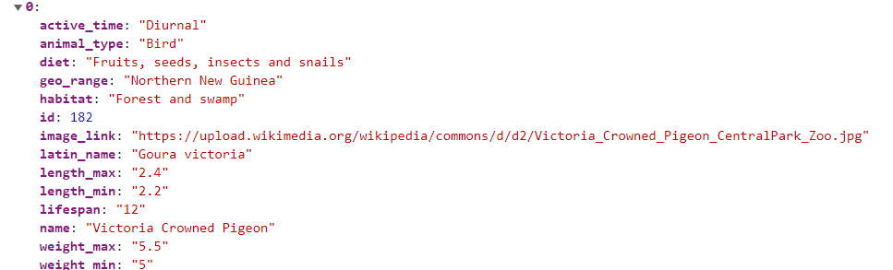
API senza autenticazione zoo Animal formato risposta
Risposta alla richiesta:
Contenuto di ogni risultato:

Slide 15
API senza autenticazione zoo Animal campi del json della risposta alla richiesta utilizzati
I seguenti campi sono contenuti all’interno di ogni elemento del risultato restituito che è un array:
latin_name → contiene il nome latino dell’animale.
image_link → contiene l’immagine dell’animale.
geo_range → contiene la geolocalizzazione dell’animale.
animal_type → contiene il tipo di animale.
length_min → contiene la lunghezza minima dell’animale espressa in piedi.
length_max → contiene la lunghezza massima dell’animale espressa in piedi.
weight_min → contiene il peso minimo dell’animale espresso in libbre.
weight_max → contiene il peso massimo dell’animale espresso in libbre.

Slide 16
API senza autenticazione zoo Animal descrizione del comportamento della funzione che gestisce la risposta
La funzione onZooJSon è la funzione che gestisce la risposta e ha il compito di mostrare un numero di animali dello zoo pari a num_zoo_animals con le seguenti informazioni:
Il nome dell’animale in latino.
L’immagine dell’animale.
La geolocalizzazione dell’animale
Il tipo di animale (rettile, mammifero,…)
La lunghezza minima e massima dell’animale espressa in piedi.
Il peso minimo e massimo dell’animale espresso in libbre.

Slide 17
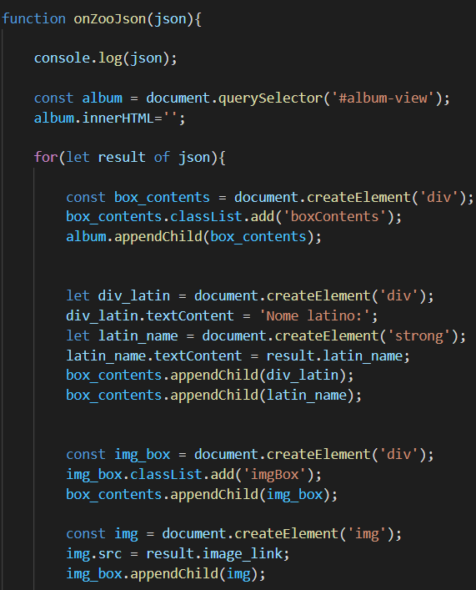
API senza autenticazione zoo Animal funzione che gestisce la risposta
Tramite un ciclo for accedo al singolo elemento del json e dinamicamente creo gli elementi da inserire nella parte destra della viewport:
Con result.latin_name accedo al campo latin_name del json con cui ricavo l’informazione del nome latino dell’animale corrente.
Con result.image_link accedo al campo image_link del json con cui ottengo l’immagine dell’animale corrente.

Slide 18
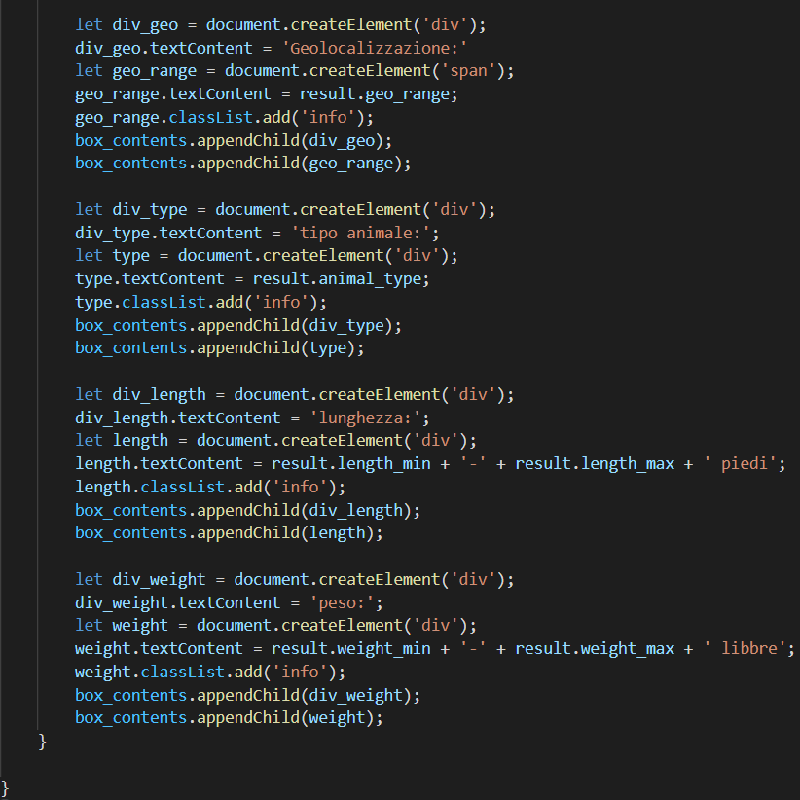
API senza autenticazione zoo Animal funzione che gestisce la risposta
Con result.geo_range accedo al campo geo_range del json prendendo l’informazione riguardante la geolocalizzazione dell’ animale corrente.
Con result.animal_type accedo al campo animal_type del json e ottengo il valore del tipo dell’animale corrente.
Con result.length_min e result.length_max accedo rispettivamente ai campi length_min e length_max del json ottenendo i valori della minima lunghezza e la massima lunghezza , espressa in piedi, dell’animale corrente.
Con result.weight_max e result.weight_min accedo rispettivamente ai campi weight_max e weight_min del json con cui ottengo i valori di peso minimo e massimo , espresso in libbre, dell’animale corrente.

Slide 19
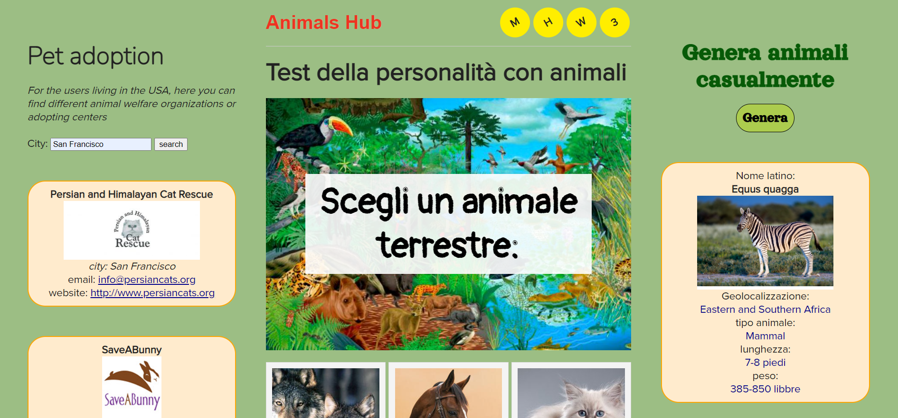
Esempio visualizzazione del sito

